Slide 1



INF205 – ĐIỆN TOÁN ĐÁM MÂY
Sinh Viên Thực Hiện : Nguyễn Xuân Hạnh
Trần Minh Quý
Nguyễn Vũ Hà Tặng Tùng Anh
Giảng Viên Hướng Dẫn : Phạm Tùng Dương
Lớp : PT11201-UD

Slide 2
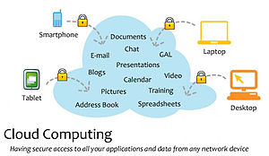
Điện Toán Đám Mây Là Gì
Điện toán đám mây ( cloud computing), còn gọi là điện toán máy chủ ảo, là mô hình điện toán sử dụng các công nghệ máy tính và phát triển dựa vào mạng Internet.

Slide 3
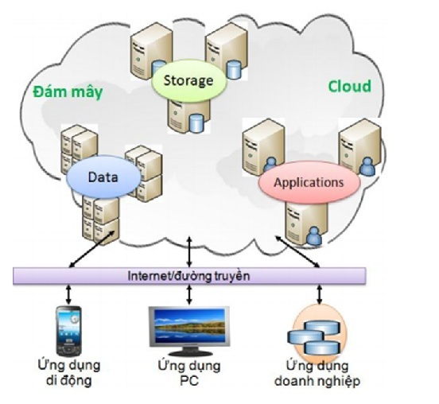
Lợi Ích Của Việc Sử dụng Điện Toán Đám Mây
Với các dịch vụ sẵn có trên Internet,doanh nghiệp không phải mua
và duy trì hàng trăm, thậm chí hàng nghìn máy tính cũng như phần mềm
Họ chỉ cần tập trung vào kinh doanh lĩnh vực riêng của mình bởi
đã có người khác lo cơ sở hạ tầng và công nghệ thông tin thay họ.
Google, theo lẽ tự nhiên, nằm trong số những hãng ủng hộ
điện toán máy chủ ảo tích cực nhất bởi hoạt động kinh doanh của họ
dựa trên việc phân phối các cloud (virtual server)

Slide 4
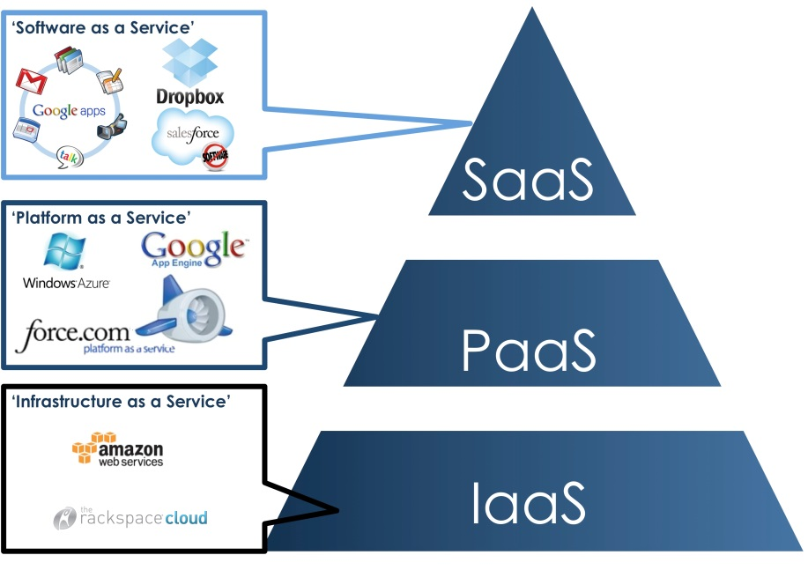
Các Mô Hình Dịch Vụ
Cơ sở hạ tầng như một dịch vụ (IaaS - Infrastructure as a Service)
Nền tảng như một dịch vụ (PaaS - Platform as a Service)
Phần mềm như một dịch vụ (SaaS - Software as a Service)

Slide 5
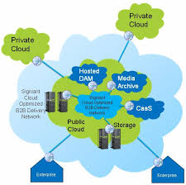
Các Mô Hình Triển Khai
Đám mây riêng (Private cloud)
Đám mây chung (Public cloud)
Đám mây lai (Hybrid cloud)

Slide 6
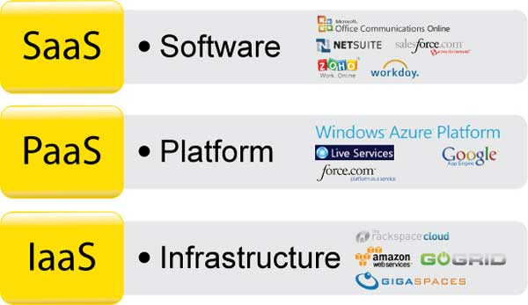
Các Công Ty Cung Cấp
Điện toán đám mây đang được phát triển và cung cấp bởi nhiều nhà cung cấp
trong đó có Amazon, Google, EXA, và Salesforce
cũng như những nhà cung cấp truyền thống
như Sun Microsystems, HP, IBM, Intel, Cisco và Microsoft

Slide 7


